Slide 1
MODELO – VISTA - CONTROLADOR
Ing. Esp. JHON JAIRO OROZCO D.
jhonorozco.tic@ucaldas.edu.co

Slide 2
PROGRAMACIÓN BÁSICA JAVA
MODO GRÁFICO
Patrón de diseño MVC
Es un patrón de diseño de software para programación que propone separar el código de los programas por sus diferentes responsabilidades.
Modelo
Vista
Controlador
Modelo
Es la representación de la información con la cual el sistema opera, gestiona todos los accesos a dicha información, tanto consultas como actualizaciones (lógica de negocio).
Vista
Presenta el ‘modelo’ (información y lógica de negocio) en un formato adecuado para interactuar (interfaz de usuario).
Controlador
Responde a eventos (acciones del usuario) e invoca peticiones al ‘modelo’ cuando se hace alguna solicitud sobre la información. También puede enviar comandos a su ‘vista’ asociada si se solicita, por lo tanto se podría decir que el ‘controlador’ hace de intermediario entre la ‘vista’ y el ‘modelo’.

Slide 3
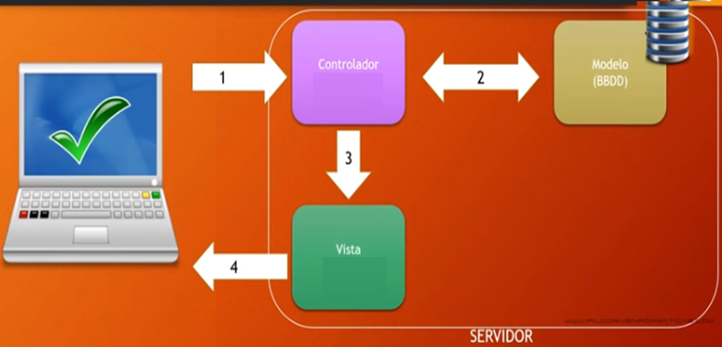
PROGRAMACIÓN BÁSICA JAVA
MODO GRÁFICO
Modelo Vista Controlador (MVC) es un estilo de arquitectura de software que separa los datos de una aplicación, la interfaz de usuario, y la lógica de control en tres componentes distintos.

Slide 4
MVC – MODELO – VISTA - CONTROLADOR
EXISTEN VISTAS QUE SON LOS FORMULARIOS CON LOS QUE EL USUARIO VA A INTERACTUAR, NORMALMENTE CONSTRUYE LA RESPUESTA QUE EL USUARIO VERÁ
EL USUARIO LLENA LOS CAMPOS DEL FORMULARIO
EL USUARIO HACE UNA PETICIÓN DE ENVÍO BOTONES CRUD
LA PETICIÓN ES RECOGIDA POR EL CONTROLADOR, QUE DEBE SER CONSTRUIDO CON UNA CLASE JAVA
EL CONTROLADOR SE COMUNICA CON LA BASE DE DATOS (98%), PERO NO SIEMPRE, PARA HACER UNA PETICIÓN DE DATOS
EN EL SERVIDOR HAY UN MODELO, QUE ES EL QUE VA A LA BASE DE DATOS QUE CONTIENE LOS DATOS QUE EL USUARIO GESTIONA (CRUD)
EL MODELO PROPORCIONA LOS DATOS QUE REQUIERE EL USUARIO AL CONTROLADOR
EL CONTROLADOR ENTREGA A LA VISTA LOS DATOS QUE FINALMENTE SE VEN REFLEJADOS AL CLIENTE
NOTA: LA COMUNICACIÓN SE ESTABLECE POR MEDIO DE MÉTODOS, PERO SUS PARAMETROS PUEDEN VARIAR ENTRE SI SON OBJETOS, O VARIABLES PRIMITIVAS

Slide 5
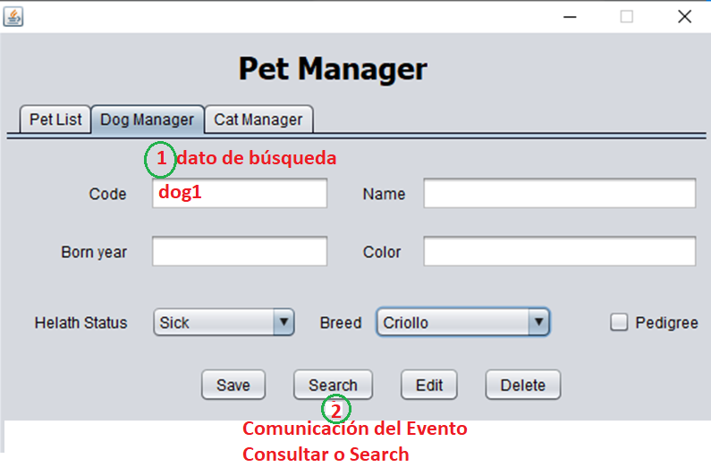
MVC – CRUD PARA DOG
btnCrearCat = new javax.swing.JButton();
btnBuscarCat = new javax.swing.JButton();
btnEditarCat = new javax.swing.JButton();
btnEliminarCat = new javax.swing.JButton();

Slide 6
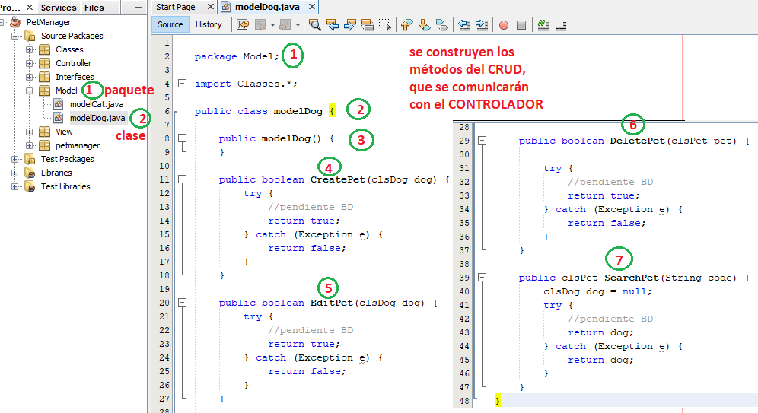
MODELO – METODOS CRUD - CONTROLADOR
Cada método responde al evento del CRUD, pasando por la vista al controlador, hasta llegar al modelo que retornará un result al controlador

Slide 7
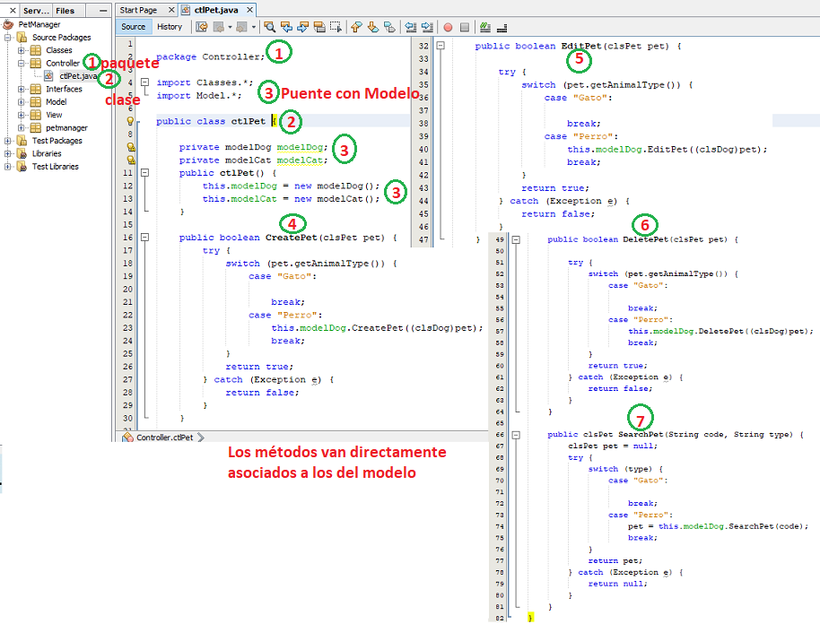
CONTROLADOR – MODELO - CONTROLADOR
Cada método responde al evento del CRUD de la vista y el controlador llama al modelo que retornará un result al controlador

Slide 8
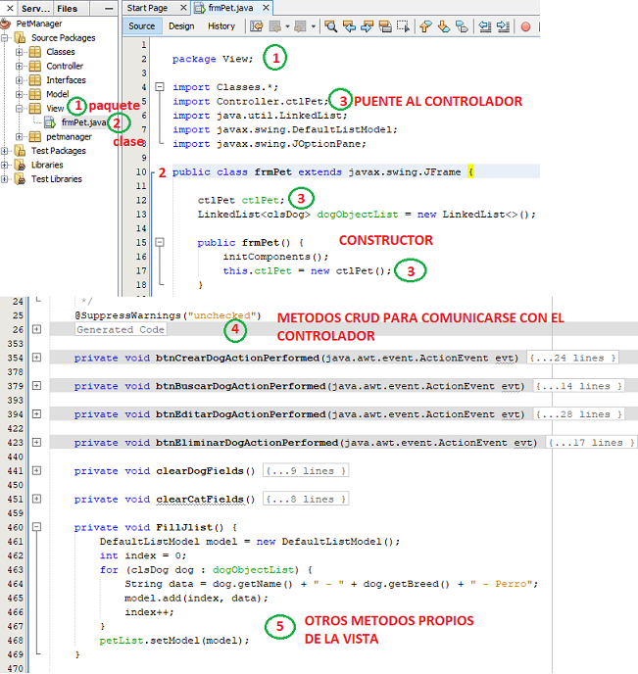
VISTA – CONTROLADOR - VISTA

Slide 9
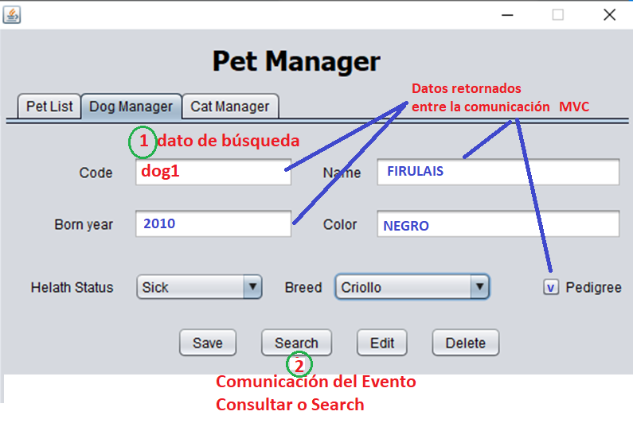
COMUNICACIÓN CONTROLADOR - VISTA
Hasta las GUI de petManager, se mostraban los datos desde la lista, para aplicar el MVC, no se muestran para tener todo listo, para la interacción con la BD

Slide 10
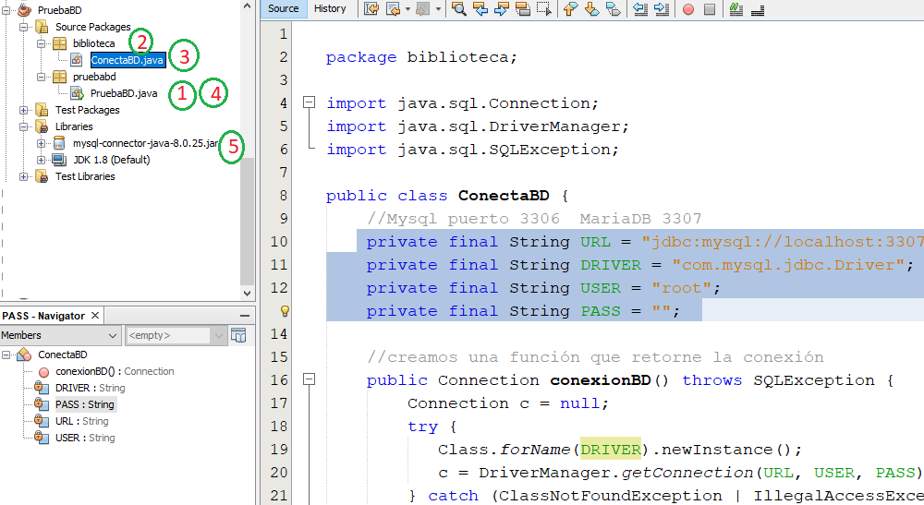
IMPLEMENTACION CONEXIÓN AL SERVIDOR DE BASES DE DATOS MYSQL

Slide 11
MVC – TALLER
package biblioteca;
import java.sql.Connection;
import java.sql.DriverManager;
import java.sql.SQLException;
public class ConectaBD {
//Mysql puerto 3306 MariaDB 3307
private final String URL = "jdbc:mysql://localhost:3307/bd_empleados_hv";
private final String DRIVER = "com.mysql.jdbc.Driver";
private final String USER = "root";
private final String PASS = "";
//creamos una función que retorne la conexión
public Connection conexionBD() throws SQLException {
Connection c = null;
try {
Class.forName(DRIVER).newInstance();
c = DriverManager.getConnection(URL, USER, PASS);
} catch (ClassNotFoundException | IllegalAccessException |
InstantiationException | SQLException e) {
throw new SQLException (e.getMessage());
}
return c;
}
}

Slide 12
MVC – TALLER
package pruebabd;
import biblioteca.ConectaBD;
import java.sql.Connection;
import java.sql.SQLException;
public class PruebaBD {
public static void main(String[] args) {
ConectaBD bd = new ConectaBD();
try (Connection c = bd.conexionBD()) {
System.out.println("CONEXION EXITOSA A MARIA DB - BDXX");
} catch (SQLException e) {
System.out.println(":(" + e.getMessage());
}
}
}

Slide 13
MVC – TALLER
EN LOS SIGUIENTES ENLACES PUEDEN INGRESAR DIRECTAMENTE A LA PUBLICACIÓN YOUTUBE DE LOS VIDEOS DE LOS MÓDULOS
https://www.youtube.com/watch?v=bukTj1Kz1a8&list=PLUErd4HIhhA564Oz2En3Nm1qC7CXI1nPn&index=16
https://www.youtube.com/watch?v=q6fTdRdBz4I&list=PLUErd4HIhhA564Oz2En3Nm1qC7CXI1nPn&index=17
Como último reto implementar el MVC completo en un proyecto JAVA de un de los diseños relacionales analizados en clase, o si así lo desea un proyecto de autoría del grupo.

